Slide 1
國立高雄科技大學(第一校區)電子工程系 系統晶片設計實習 lab5-3
Device Tree
Teacher 陳朝烈 教授
Author 古仲安 莊旻哲 廖柏洵 林昱明 楊豐瑞 黃柏儒

Slide 2
重新建立一個Vivado專案 並產生出新的Bit檔 與開機檔FSBL.elf 做法可參考Lab1的PPT

Slide 3
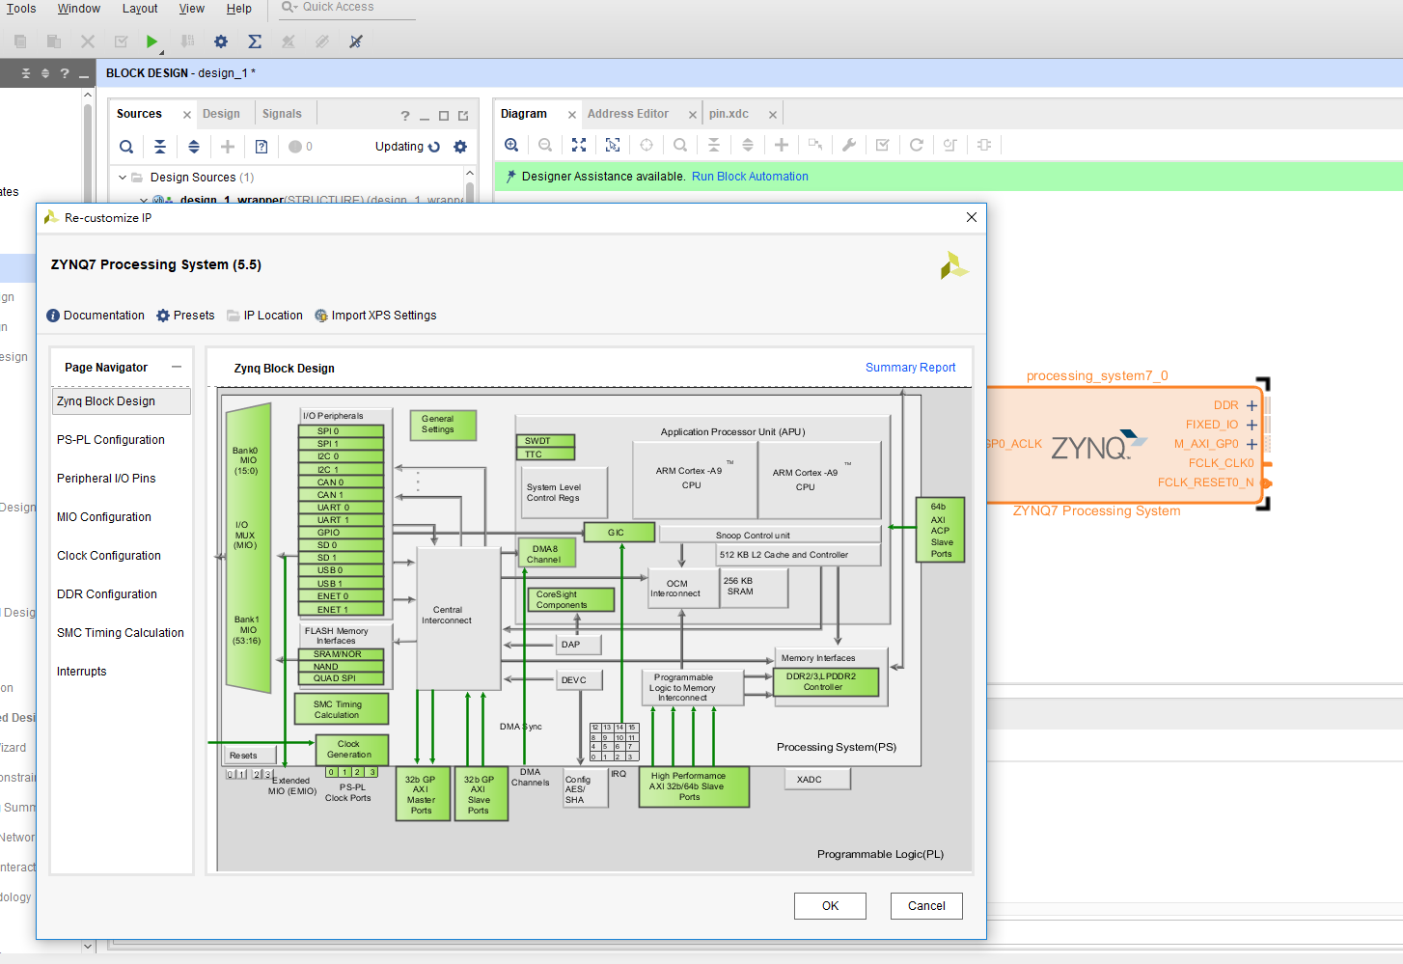
Step1. 設定ZYNQ核心

Slide 4
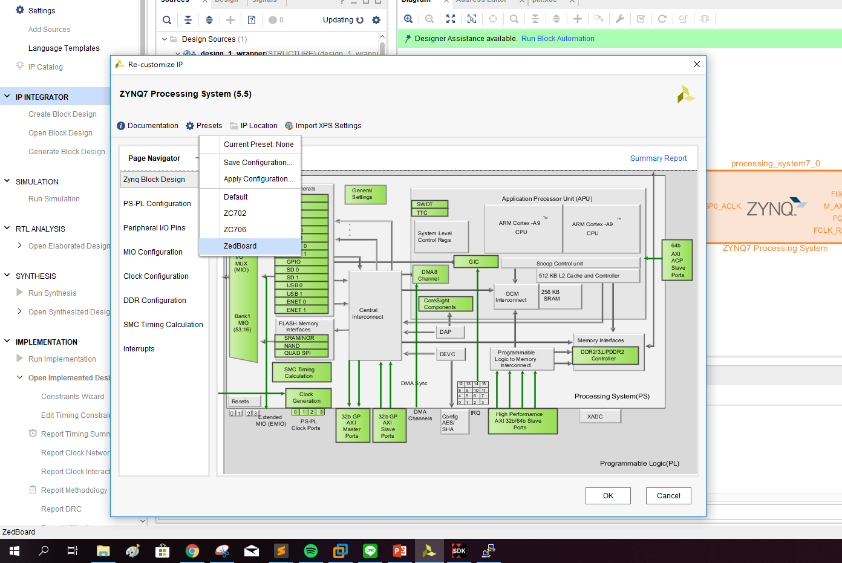
Step2. 設定Presets

Slide 5
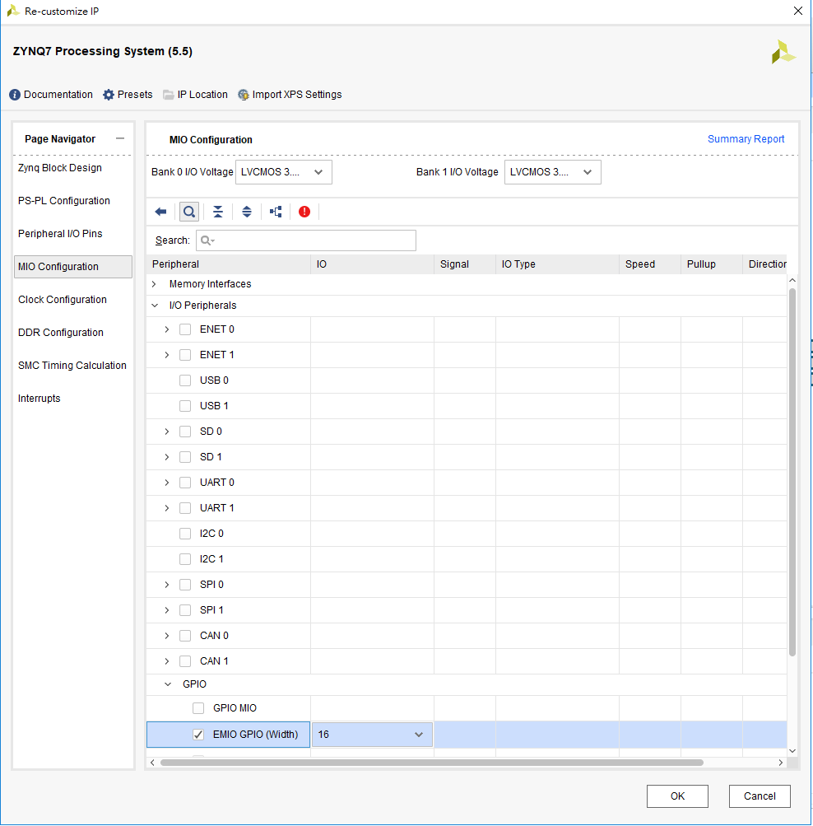
Step3. MIO Configuration
如果是EGO板需修改DDR Configuration

Slide 6
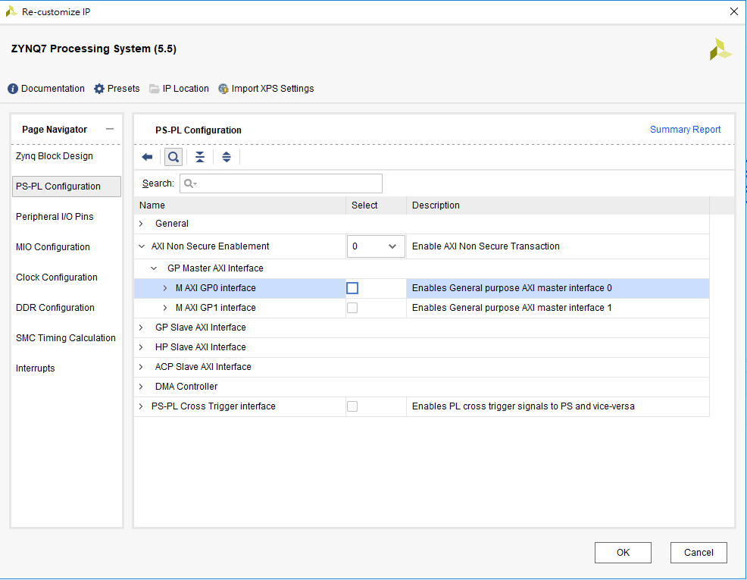
Step4. PS-PL Configuration
取消M AXI GP0

Slide 7
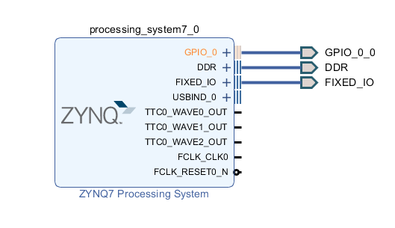
Step5. 拉出GPIO_0_0腳位

Slide 8
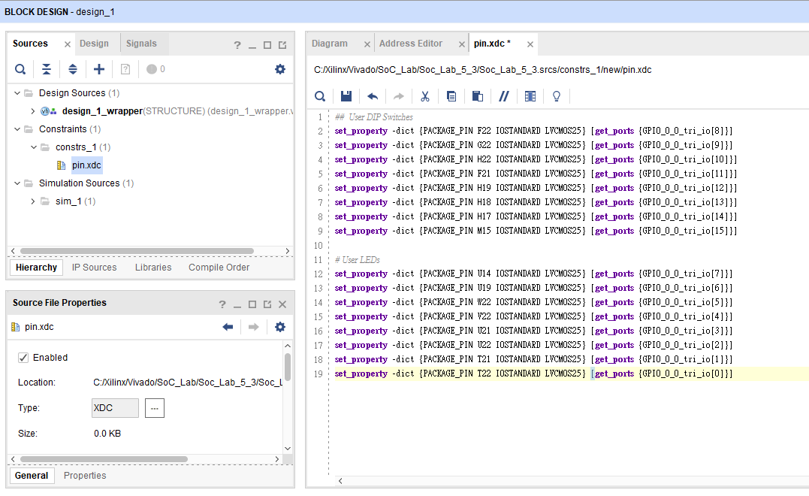
Step6. 編寫腳位檔

Slide 9
Step7. 生產*.bit檔
請參考Lab1的PPT

Slide 10
Step8. 開啟SDK製作FSBL檔
請參考Lab4-2的PPT

Slide 11
*.dtb製作 test.c製作 Makefile uImage

Slide 12
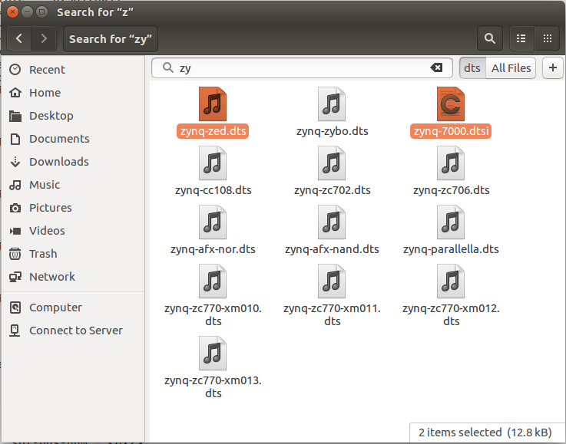
Step1. 將兩個*.dts檔案複製出來備份
路徑 : linux-xlnx/arch/arm/boot/dts
zynq-zed.dts
zynq-7000.dtsi

Slide 13
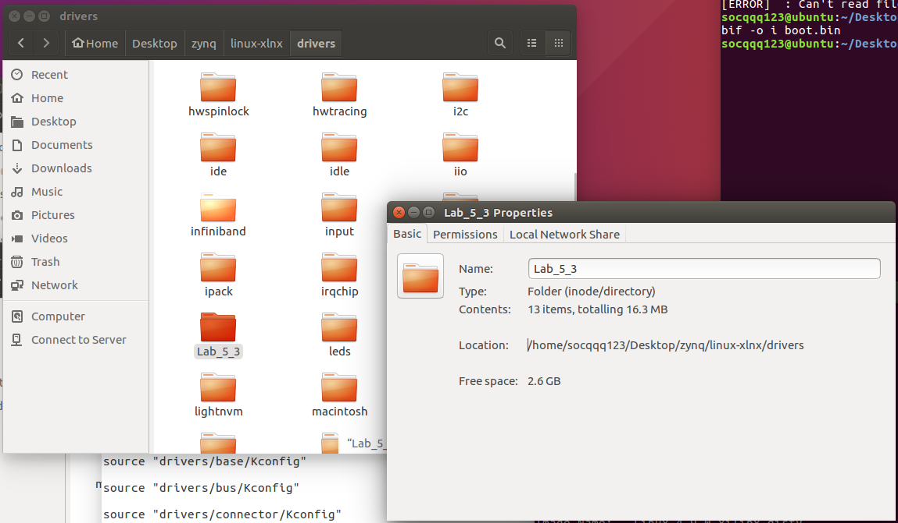
Step2. 建立實驗資料夾
路徑 : /home/socqqq123/Desktop/zynq/linux-xlnx/drivers
將剛剛複製的檔案都放入資料夾中

Slide 14
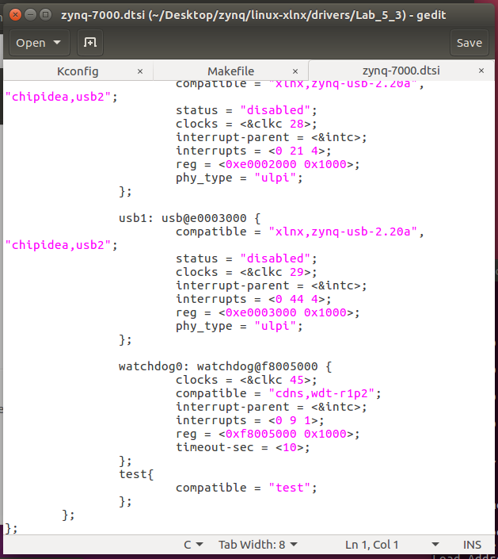
Step3. 在zynq-7000.dtsi中加入程式
P.s.名稱要與後面製作的*.c檔名相同

Slide 15
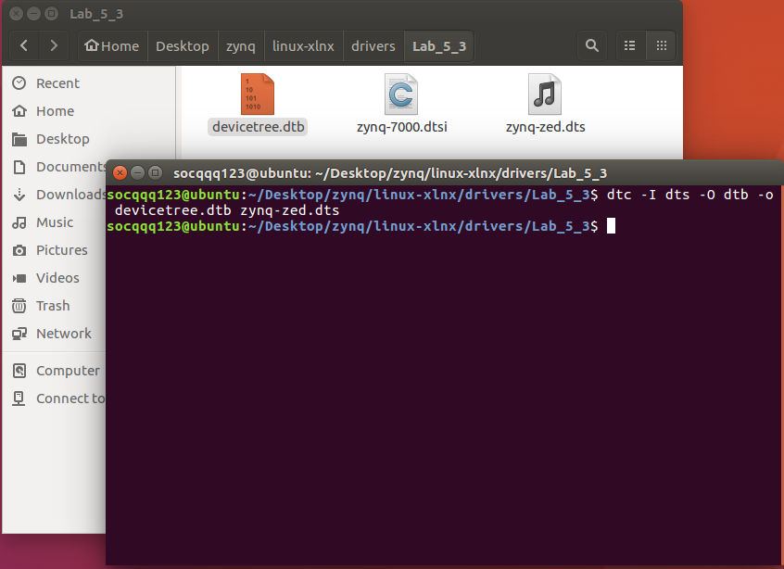
Step4. 製作 .dtb檔

Slide 16
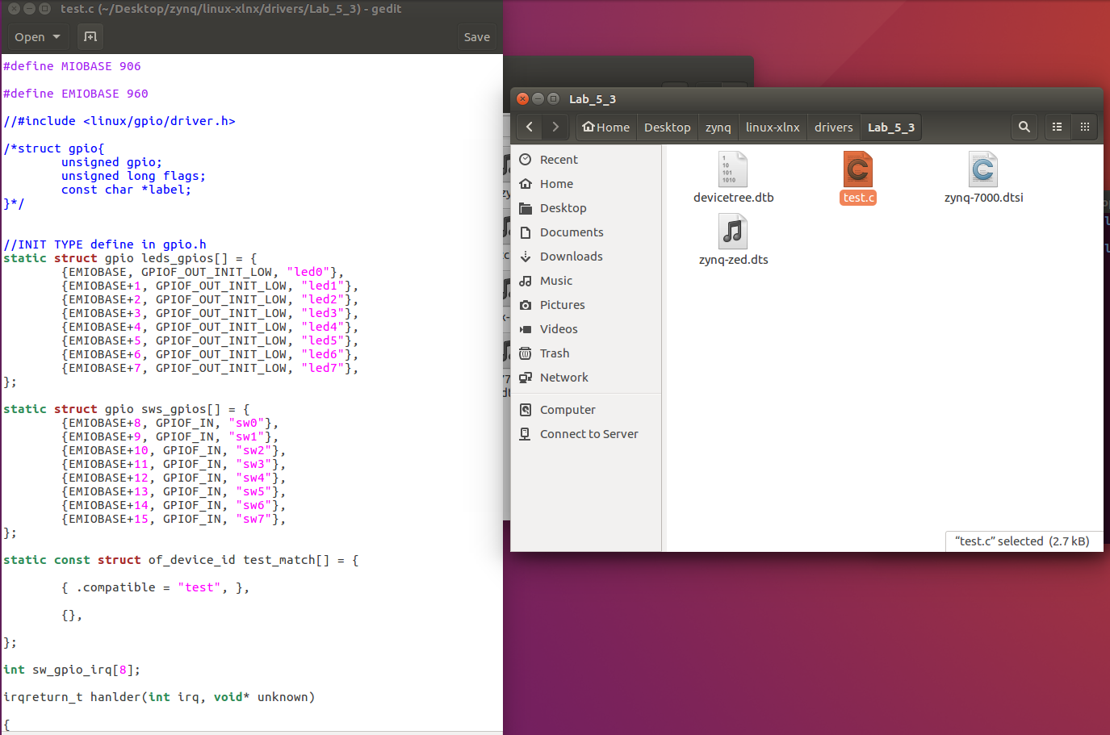
Step5. 製作test.c檔
可在此下載
https://github.com/sky7st/SOC-Lessons

Slide 17
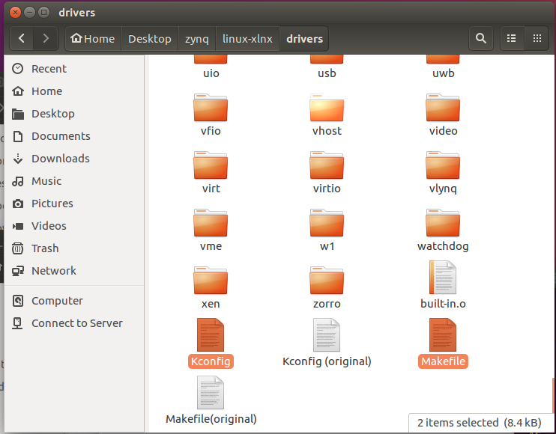
Step6.將Kconfig, Makefile複製出來備份

Slide 18
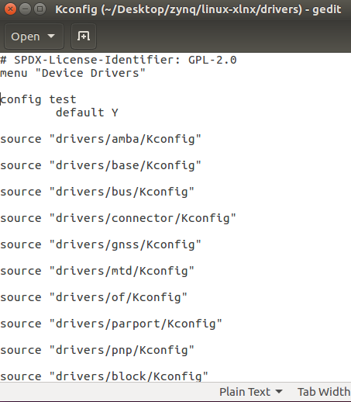
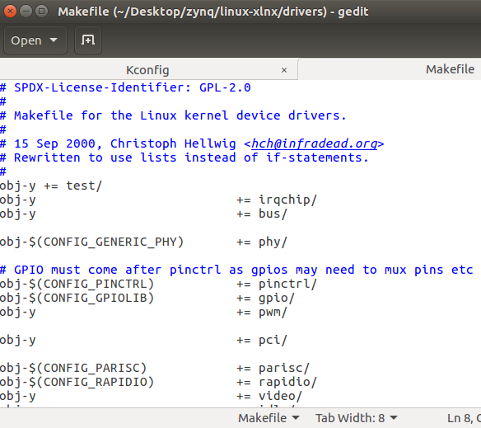
Step7. 在Kconfig, Makefile中加入程式

Slide 19
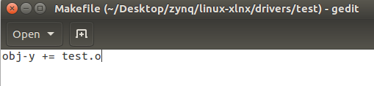
Step8. 在資料夾中建立新的Makefile
linux-xlnx/drivers/test 的Makefile加入程式

Slide 20
Step9. 製作新的uImage檔
請參考Lab4_2的ppt

Slide 21
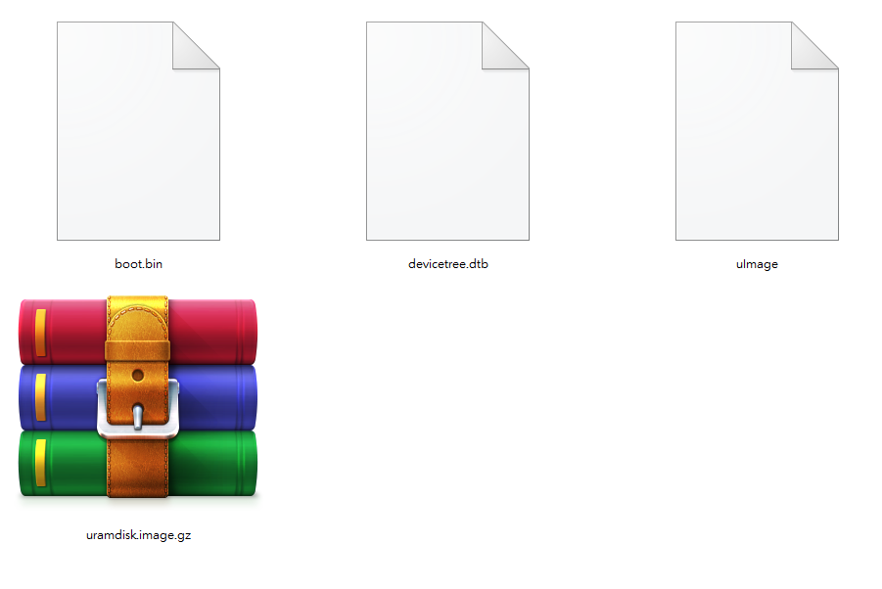
Step10. 將檔案放入SD中
boot.bin
devicetree.dtb
uImage
uramdisk.image.gz

Slide 22
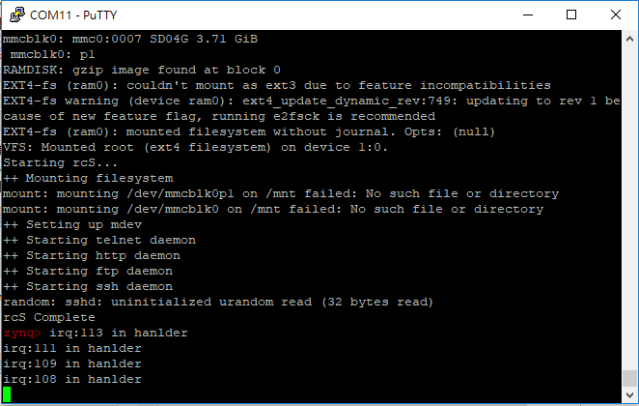
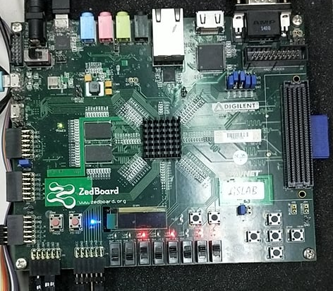
成果展示

